Slide 1

Praca dyplomowa inżynierska
Projekt i implementacja aplikacji wspomagającej zarządzanie finansami domowymi
Promotor: Dr inż. Roman Simiński
Autor: Łukasz Seremak

Slide 2
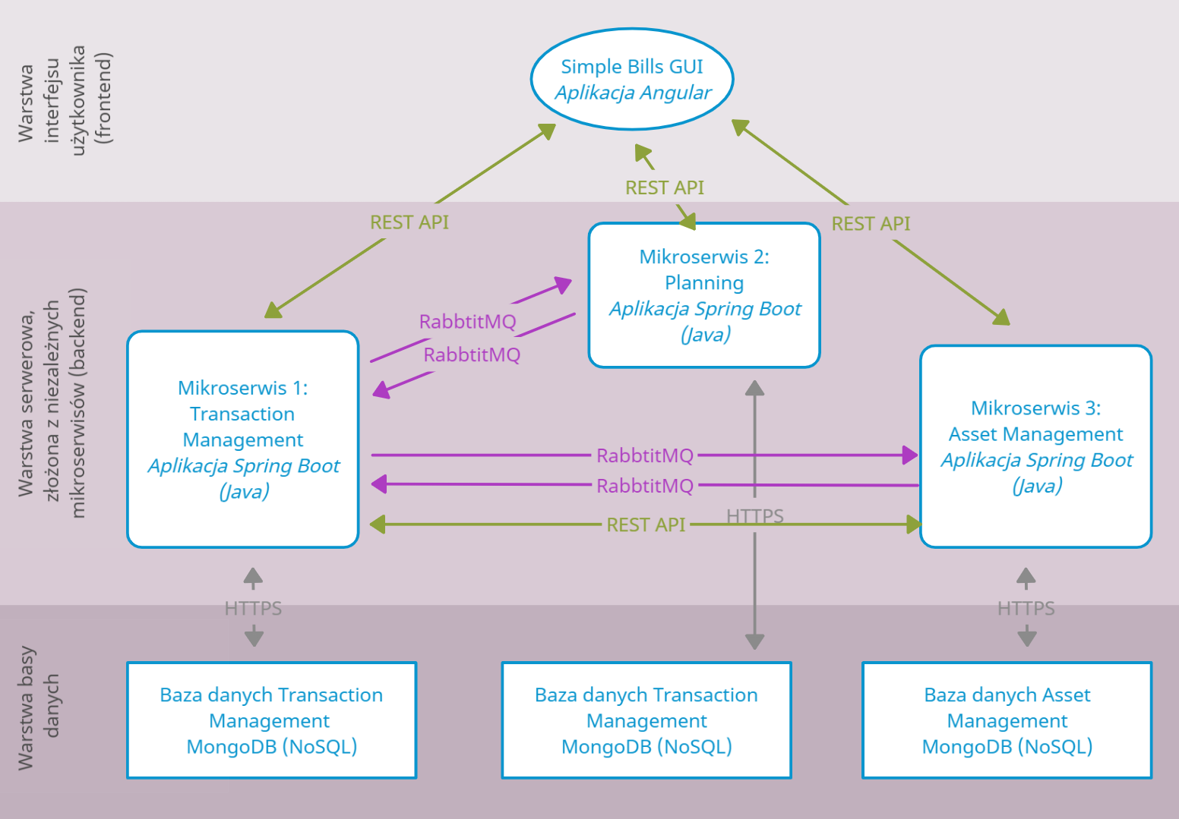
Architektura systemu

Slide 3
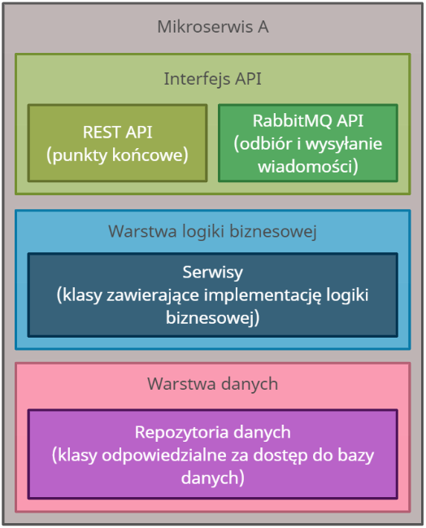















Architektura mikroserwisów
Wykorzystane technologie

Slide 4
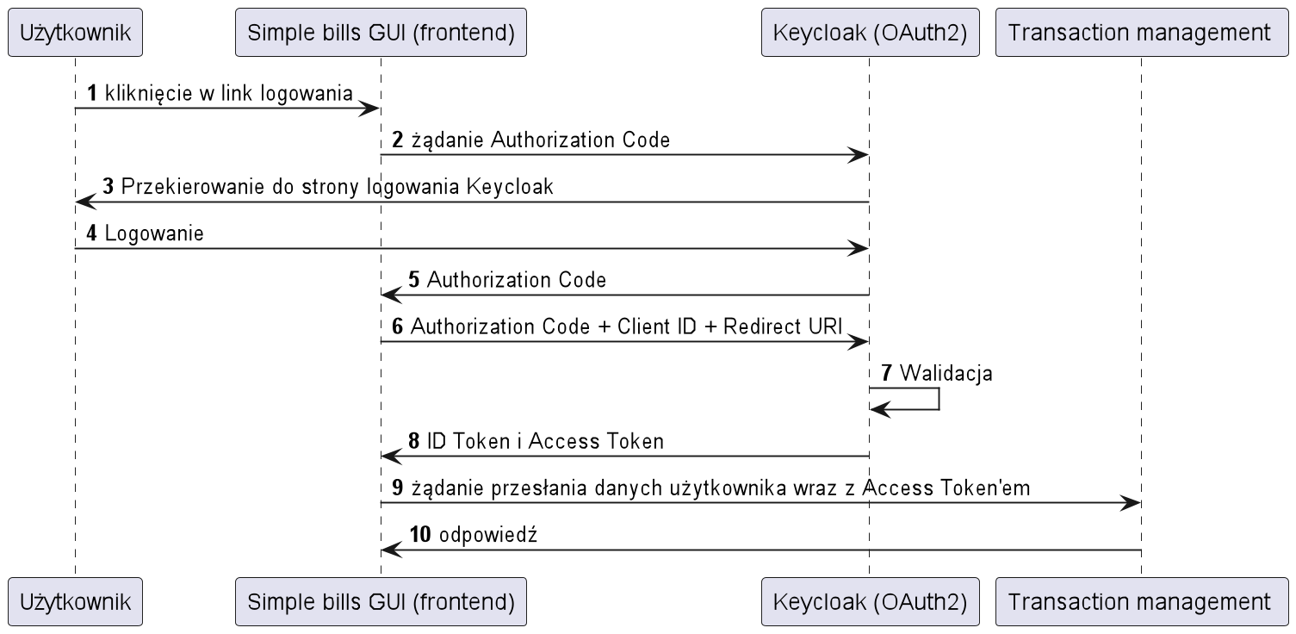
Uwierzytelnianie z wykorzystaniem OAuth 2.0 / OpenID Connect

Slide 5
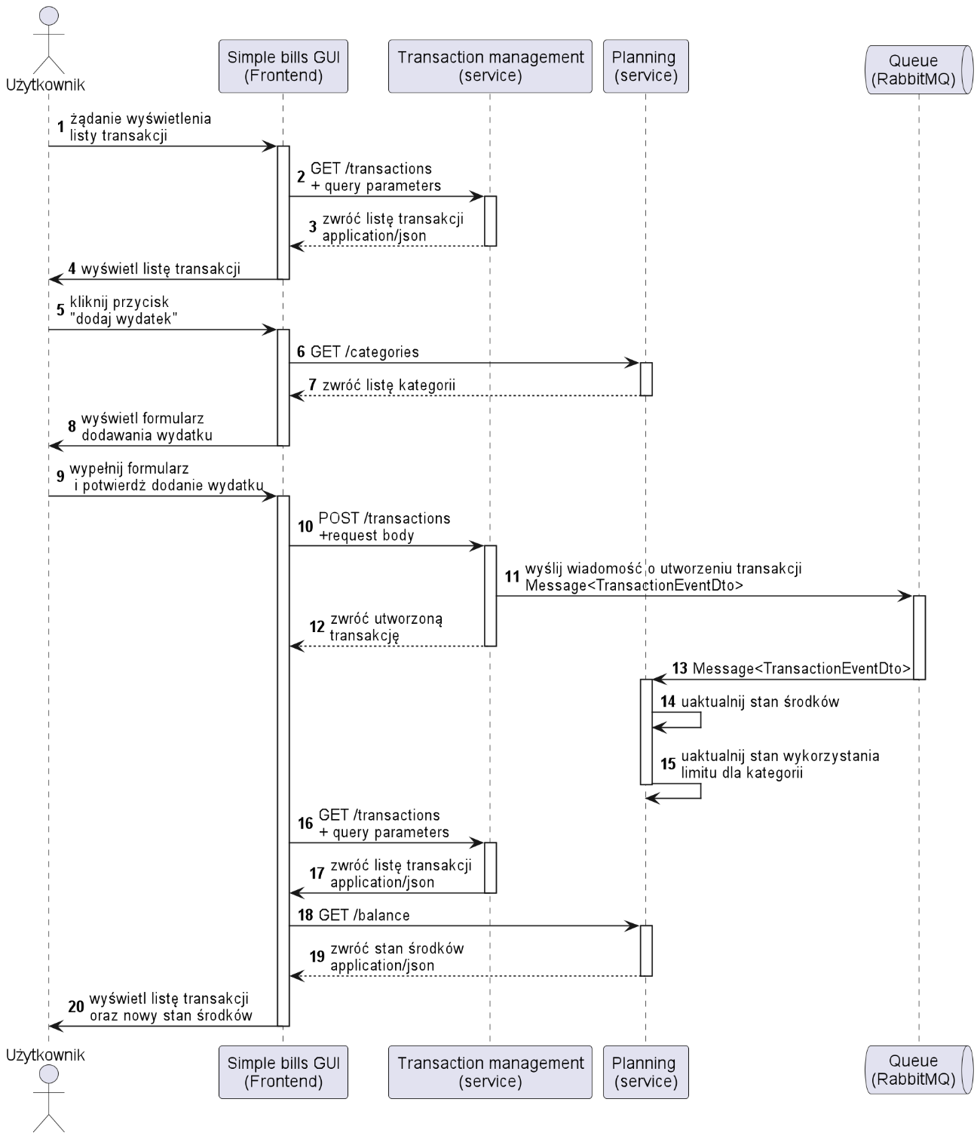
Diagram sekwencji – przypadek użycia „Dodaj przychód/wydatek”

Slide 6
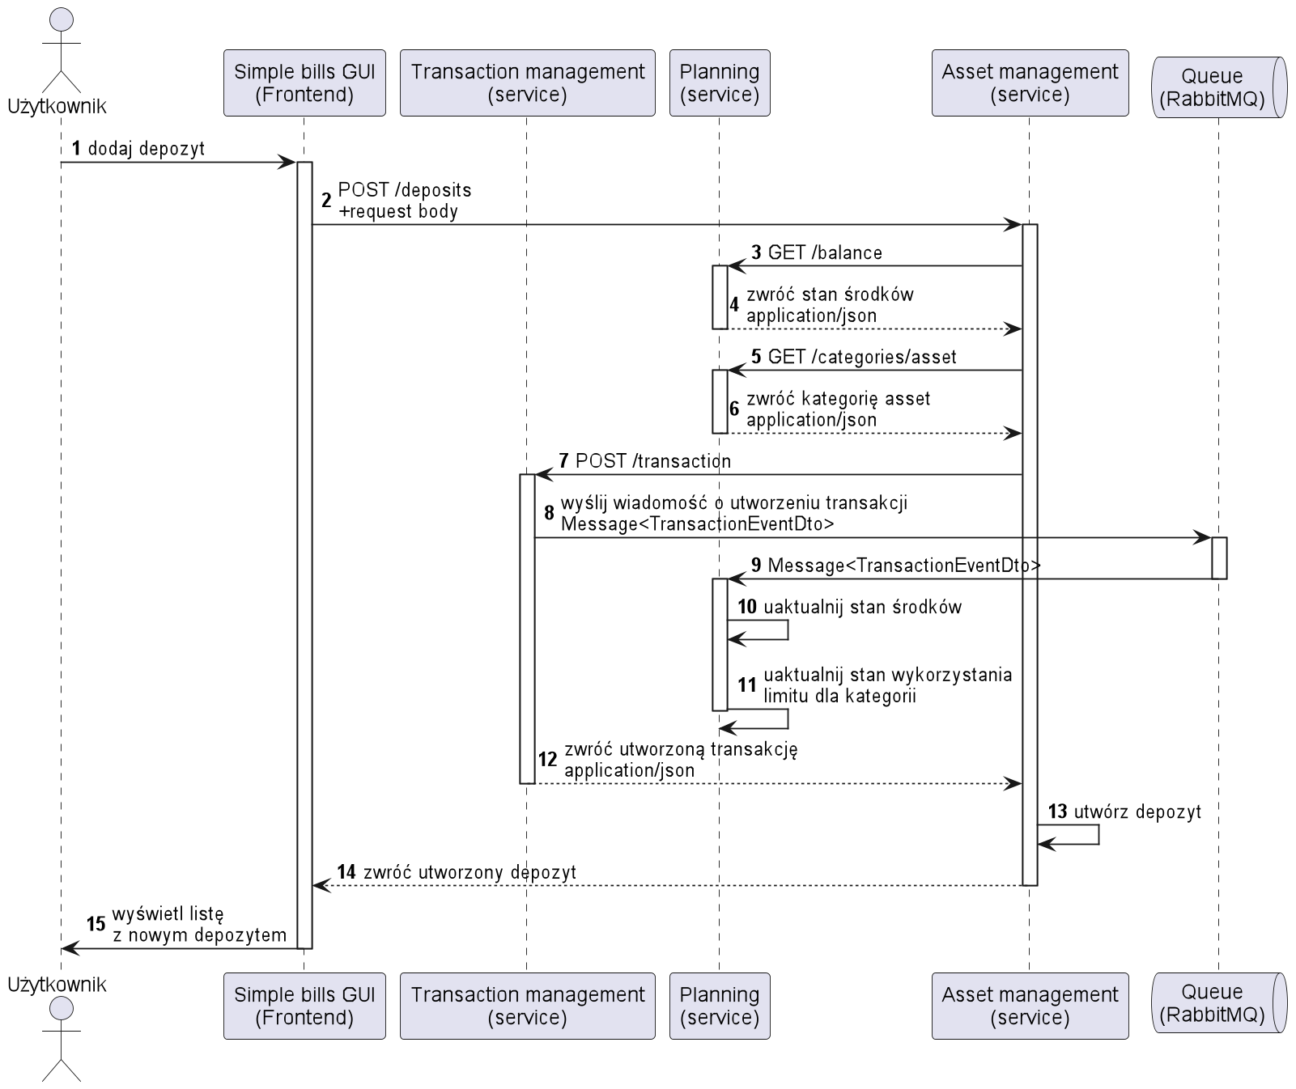
Diagram sekwencji – przypadek użycia „Dodaj depozyt”

Slide 7
Wdrożenie aplikacji z wykorzystaniem Docker Compose
asset-management:
build: asset-management
ports:
- 443:8080
restart: unless-stopped
depends_on:
- rabbitmq
env_file:
- common_env.env
rabbitmq:
image: rabbitmq:3-management
ports:
- 5672:5672
- 15672:15672
volumes:
- rabbitmq_data:/var/lib/rabbitmq
- rabbitmq_log:/var/log/rabbitmq
environment:
- RABBITMQ_DEFAULT_USER=${RABBITMQ_USER}
- RABBITMQ_DEFAULT_PASS=${RABBITMQ_PASS}
volumes:
rabbitmq_data:
driver: local
rabbitmq_log:
driver: local
services:
simple-bills:
build: simple-bills-gui
ports:
- 80:80
restart: unless-stopped
depends_on:
- transaction-management
- planning
- asset-management
transaction-management:
build: transaction-management
ports:
- 443:8080
restart: unless-stopped
depends_on:
- rabbitmq
env_file:
- common_env.env
planning:
build: planning
ports:
- 443:8080
restart: unless-stopped
depends_on:
- rabbitmq
env_file:
- common_env.env

Slide 8
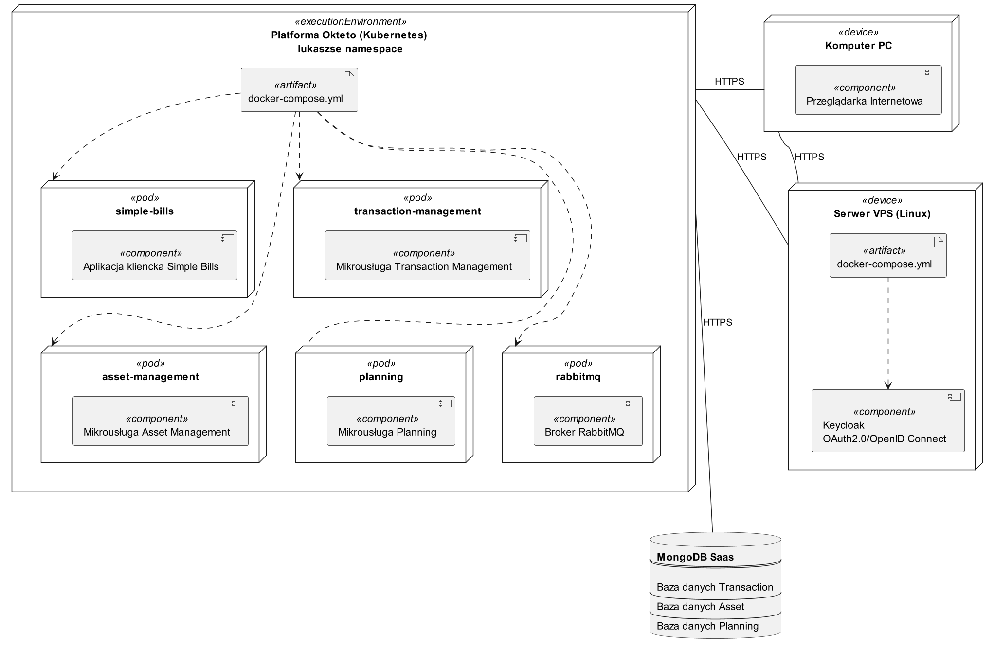
Wdrożenie wszystkich składników systemu

Slide 9
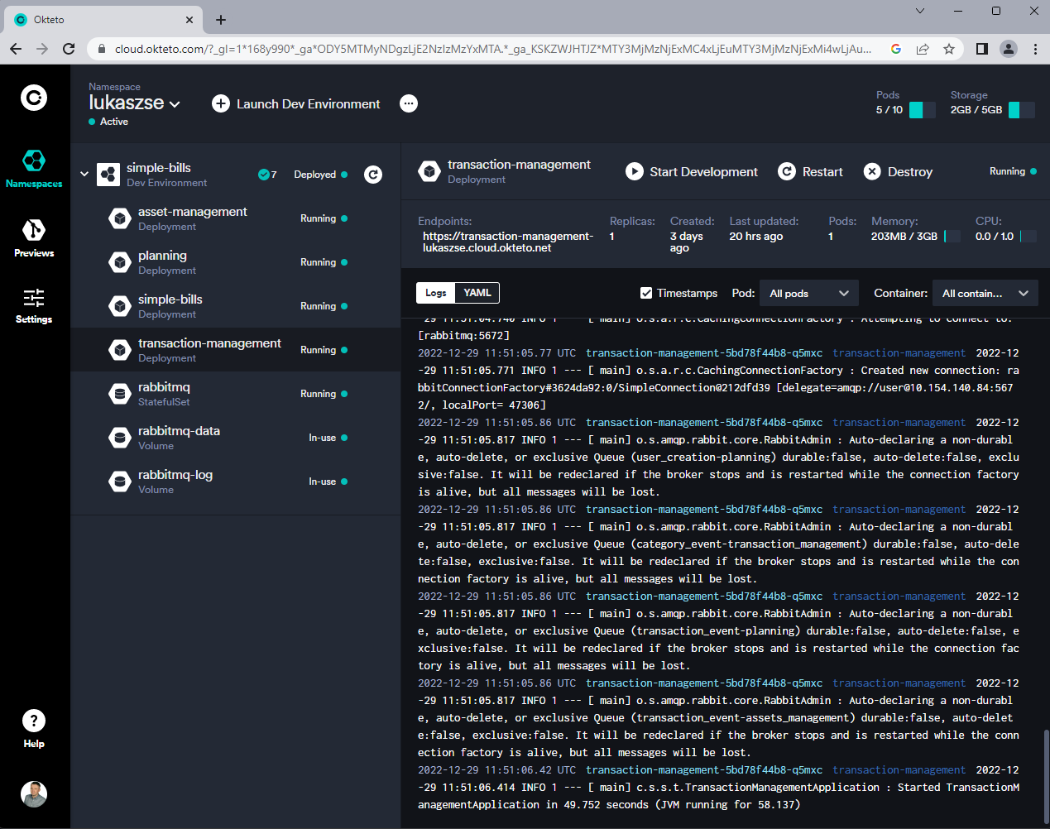
Wdrożenie aplikacji na platformie Okteto

Slide 10
Dziękuję za uwagę!

